Slide 1

PARÁLISIS CEREBRAL INFANTIL
IRM. Daniela Toscano

Slide 2
HISTORIA
Hipócrates y Galeno describieron cuadros similares con PCI
Littel en 1861, que relacionó la espasticidad con anoxia y traumatismo de parto.
El término "parálisis cerebral" apareció por primera vez en 1888 en los escritos de William Osler.
En 1897, Freud resaltó los aspectos de anomalías del desarrollo intrauterino asociados a la PC infantil.

Slide 3
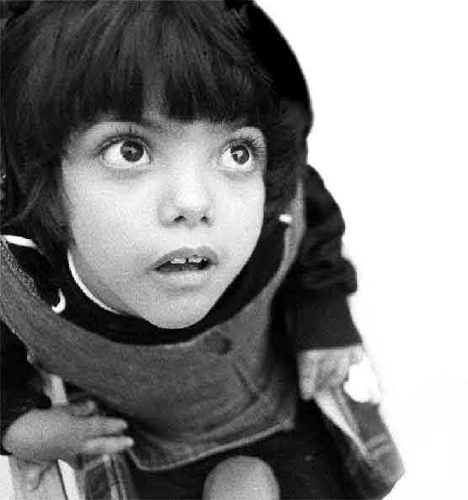
DEFINICIÓN
1.- Desorden permanente.
3.- Desorden del tono, la postura y el movimiento.
4.- Lesión no progresiva en el cerebro.
6.- Otras funciones superiores.
7.- Interferir en el desarrollo del S.N.C.
2.- No inmutable.
5.- Antes de que su desarrollo y crecimiento sean completos.

Slide 4
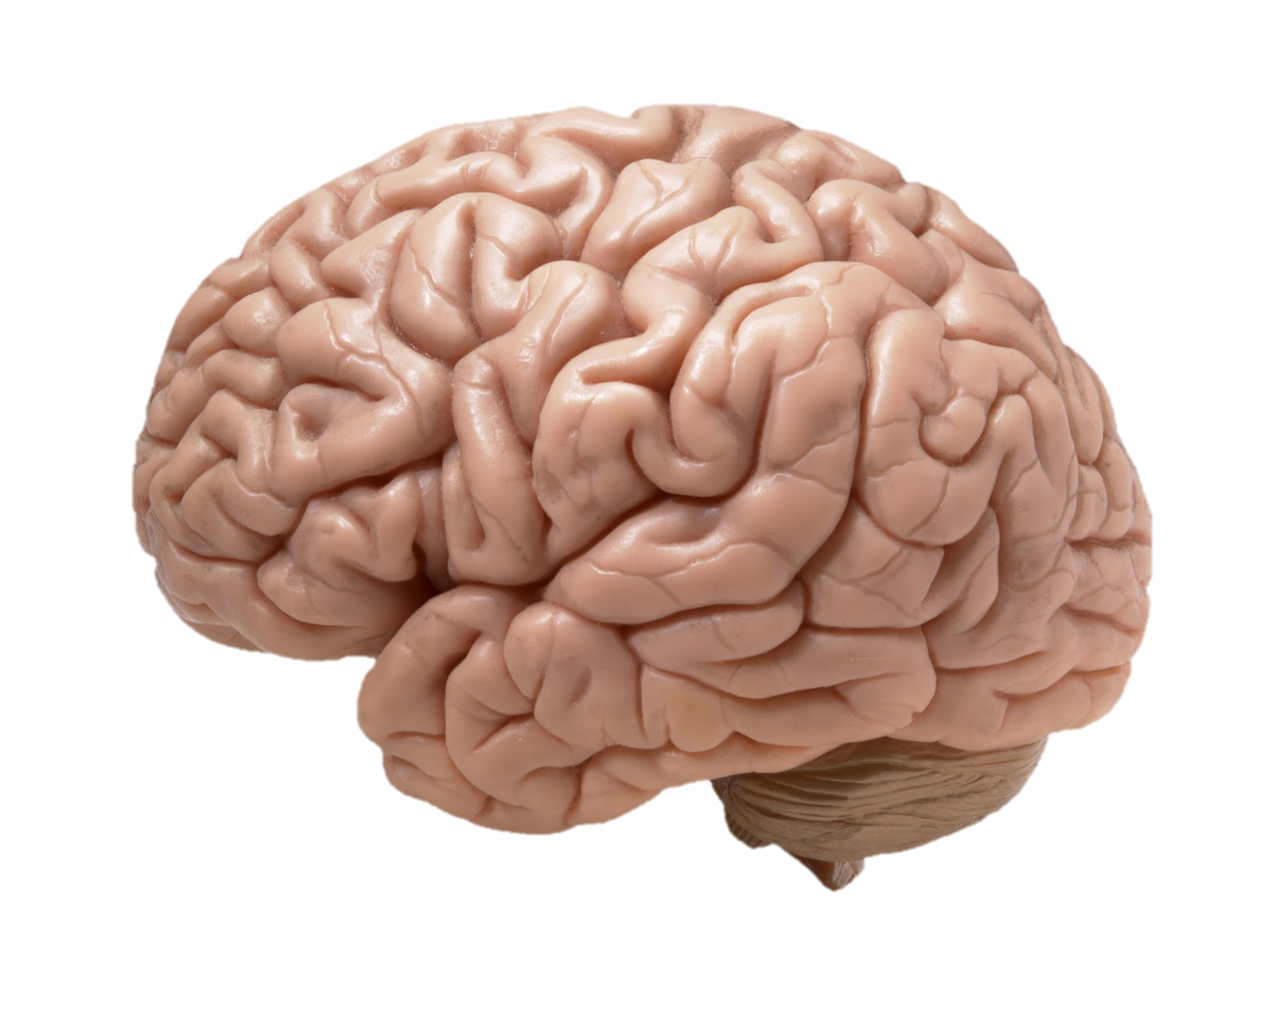
epidemiología
Prevalencia global 2-2,5/1000 RN (Países industrializados)
No tiene relación con grupos étnicos, ni edades.
En Venezuela incidencia de 3,6/1000 RN vivos y prevalencia 2-4casos/1000 niños escolares
Mayor riesgo en RN de muy bajo peso (-800g) y muy baja edad gestacional (-26 sem.)

Slide 5
Etiología y factores de riesgo
El riesgo de presentación de este síndrome es 30 veces mayor en el niño prematuro que pesa menos de
1.500 g que el nacido a termino que pesa mas de 2.500 g.
FACTORES PRENATALES
MATERNOS
ALTERACION DE PLACENTA
FACTORES PERINATALES
Peso bajo
FACTORES POSTNATALES
Alteración de coagulación
Infección intrauterina
Trombosis materna o fetal
FETALES
Embarazo múltiple
RCIU
Malformaciones
Prematuridad
Hemorragia intracraneal
Traumatismo
Hipoglicemia mantenida
Hiperbilirubinemia
Infección de SNC
Deshidratación grave
Parada cardio respiratria
Estatus convulsivo
Traumatismo craneal
Infección

Slide 6
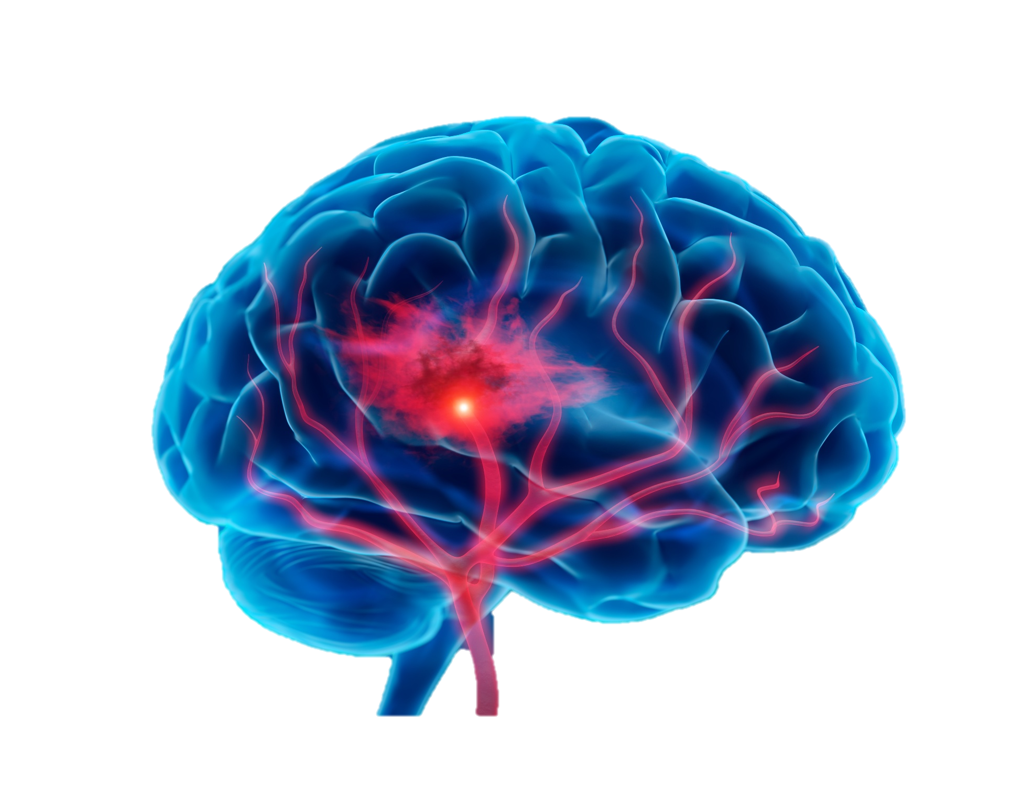
NEUROPATOLOGÍA
Malformaciones
Patología primariamente subcortical o secuela de trauma perinatal
Patología primariamente cortical o secuelas de trastornos posnatales
Procesos destructivos
Estados desmielinizantes

Slide 7
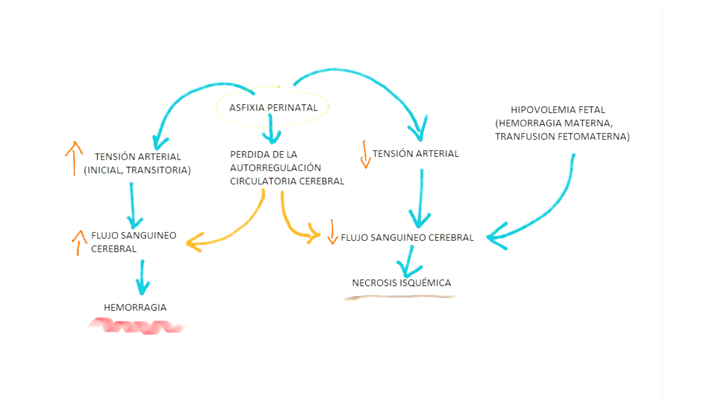
fisiopatología

Slide 8
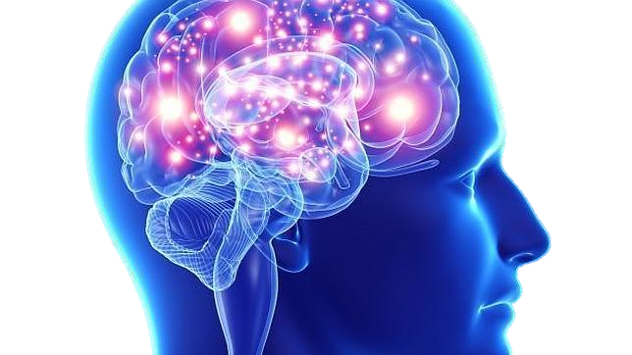

CLASIFICACIONES
SITIO ANATÓ-MICO
piramidal
ETIOLÓ-GICA
prenatal
extrapiramidal
cerebeloso
perinatal
Posnatal
TOPO-GRAGÍA
tetraplejia, diplejia, hemiplejia, triplejia, monoplejia
FISIOPA-TOLOGÍA
hipotonía, hipertonía, espasticidad, ataxia, discinesia

Slide 9
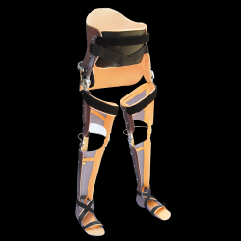
CLASIFICACIONES
TERAPÉUTICA
Clase A: no tratamiento,
Clase B: aparatos mínimo y habilitación
Clase C: mucho aparataje y habilidad con equipo multidisciplinario en forma ambulatoria,
Clase D: ingreso en institución de rehabilitación por tiempo prolongado
EXTENSIÓN DE LA AFECTACIÓN
Unilateral o bilateral
FUNCIONAL
Motricidad fina y motricidad gruesa

Slide 10
DESARROLLO
PSICOMOTOR

Slide 11
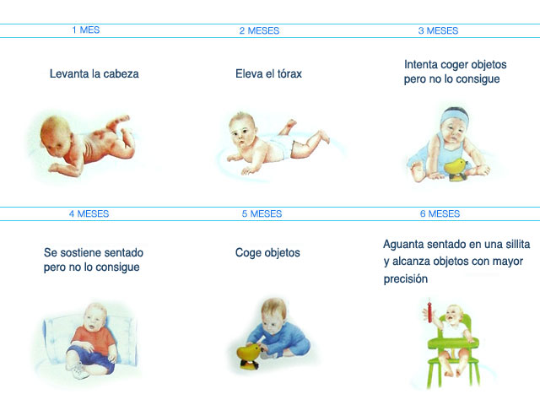

Slide 12
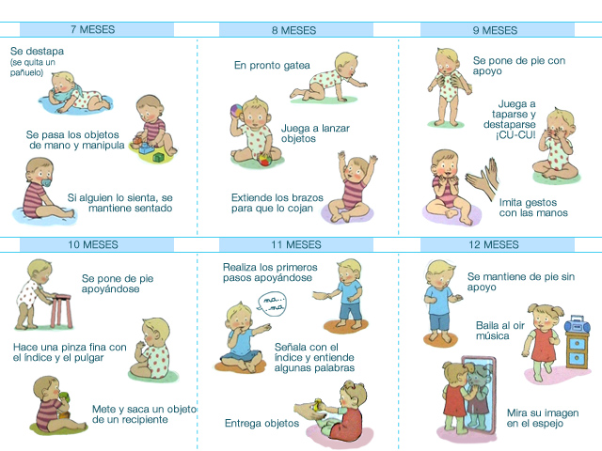

Slide 13
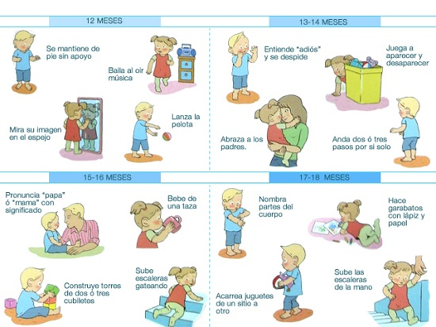

Slide 14
Desaparición de reflejos primitivos
REFLEJOS | DESAPARICIÓN
MORO | 4 – 6 MESES
MARCHA | 3 – 6 MESES
MAGNUS (ESGRIMISTA) | 4 – 6 MESES
PREHENSION PALMAR | 3 MESES
PREHENSIÓN PLANTAR | 9 – 10 MESES
BABINSKY | 2 AÑOS
BUSQUEDA | 3 MESES

Slide 15
Tipos clínicos
SEGÚN TRASTORNO MOTOR
PARÁLISIS CEREBRAL ESPÁSTICA
DIPLEJIA
HEMIPLEJIA
TRIPLEJIA
MONOPARECIA
PARALISISCEREBRAL DISCINETICA
FORMA COREOATETÓSICA
FORM DISTÓNICA
FORMA MIXTA
PARÁLISIS CEREBRAL ATÁXICA
DISPLEJIA ATÁXICA
ATAXIA SIMPLE
SINDROME DE DESEQUILIBRIO
PARÁLISIS CEREBRAL HIPOTÓNICA
PARÁLISIS CEREBRAL MIXTA
CUADRAPLEJÍA

Slide 16
HEMIPLEJÍA ESPÁSTICA
Asintomática en el periodo neonatal hasta los 6 meses.
Frecuente en hombre y del lado derecho
Primer signo predilección de una mano en menores de 1 año
El brazo con el codo en flexión y pronación de la mano y pierna se hace evidente cuando el niño gateo o camina
DIPLEJÍA ESPÁSTICA
Afectación motora bilateral, con mayor afectación inferior
Forma mas común de PCI 40%
Signo sobresaliente hipertonía de miembros inferiores
Tras 6 -12 semanas aparece hipotonía – hipertonía con signos piramidales
CUADRAPLEJIA ESPÁSTICA
Formas mas grave
Espastidad de predominio de brazos
Ausencia de habla y disartria importante y alteraciones perceptivo sensoriales

Slide 17
PARÁLISIS CEREBRAL DISCENÉTICA
Factores perinatales (60-70%)
Hipotonía y oscilación del tronco
Al año: síndrome cerebeloso (hipotonía, ataxia, dismetría, incoordinación)
PARÁLISIS CEREBRAL ATÁXICA
3 formas: displejía atáxica, ataxia simple y síndrome de desequilibrio.
Hallazgos: hipoplasia de vermis o hemisferios cerebelosos, atrofia
PARÁLISIS CEREBRAL HIPOTÓNICA
Poco frecuente
Hipotonía muscular +debilidad+hiperreflexia osteotendinosa
PARÁLISIS CEREBRAL MIXTA
Es raro que el trastorno sea puro
De los 5-10 meses se presentan los primeros síntomas
excesiva apertura bucal, hipotonía general con hiperrreflexia, babeo importante
Puede no completarse el cuadro hasta los 2 años
Signo de Forester

Slide 18


DIAGNÓSTICO
HISTORIA CLÍNICA
RETRASO EN EL DESARROLLO MOTOR
TRASTORNO DE TONO
PERSISTENCIA DE REFLEJOS PRIMITIVOS
RETARDO DE LOS REFLEJOS POSTURALES
TRASTORNOS DE ALIMENTACIÓN

Slide 19
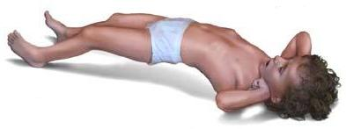
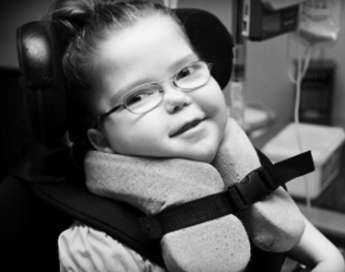
TRASTORNOS ASOCIADOS
TRASTORNO SENSORIAL
50% problemas visuales
RENDIMIENTO COGNITIVO
50-70% retraso mental severo
20% déficit auditivo
Alteraciones visuoespaciales
EPILEPSIA
70% tetraplejicos, 20% dipléjicos
COMPLICACIONES
Ortopédicas, Digestivos, Respiratorios, Buco-dentales, Cutáneas, Vasculares.

Slide 20
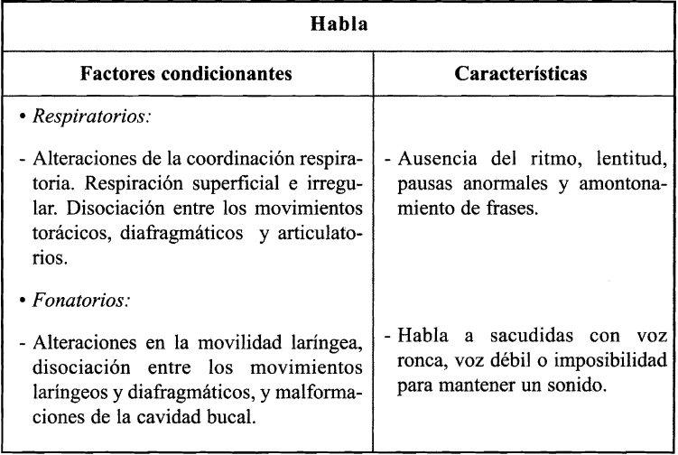
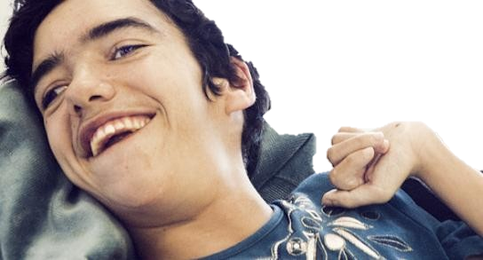

Slide 21
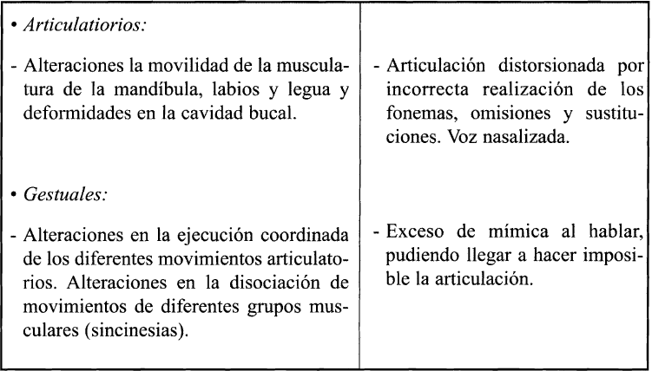
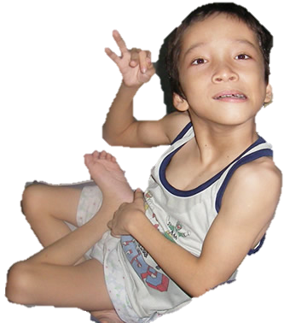

Slide 22
Características cognitivas
CONDICIO-NANTES
Falta de ejercitación práctica
Efectos de la medicación (antiepilépticos)
Bajo nivel en el lenguaje y la comunicación
Bajo nivel de atención
PERCEPCIÓN Dificultades en:
Sobreesfuerzo para controlar los movimientos.
Las relaciones espaciales
Percepción auditiva
Percepción táctil
Discriminación y memoria visual.
ATENCIÓN
Dificultades para la concentración
Dispersión del pensamiento
Alta fragilidad
Impulsividad
MEMORIA
Dificultades en memoria:
Perceptivo-sensorial
Motriz
Verbal-lógica
Corto plazo
Largo plazo

Slide 23
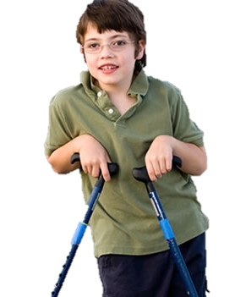
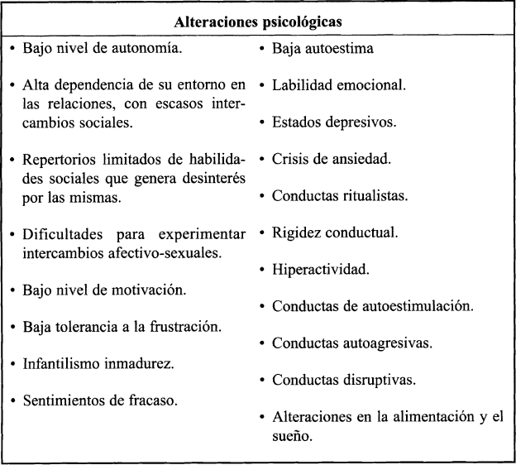

Slide 24
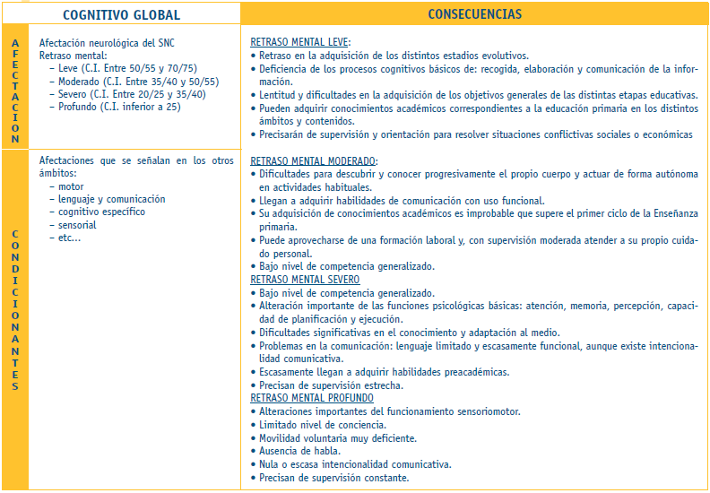

Slide 25
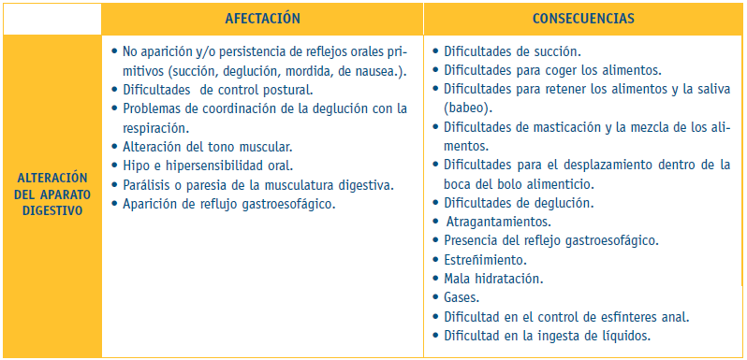

Slide 26
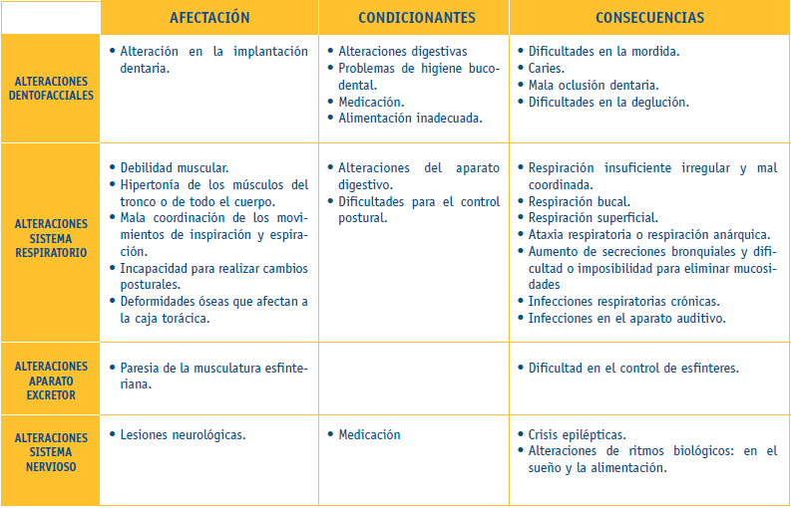

Slide 27
DIAGNOSTICO DIFERENCIAL
SNP
Neurona del asa anterior
Nervios periférios
Unión neuromuscular
ENFERMEDAD GENÉTICA - METABÓLICA
Aciduria glutárica tipo I
TUMORES
Tumor de fosa posterior
Distonia DOPA sensible
Sindrome de Rett
Enfermedad de Pelizaeus-Merzbacher

Slide 28
Exámenes complementarios
NEUROIMÁGEN
EEG
RADIOGRAFÍAS

Slide 29
Exámenes complementarios
REVISIÓN DE AUDICIÓN
REVISIÓN OFTALMOLÓGICA

Slide 30
Manejo y TRATAMIENTO
Aspecto motor
Prevenir alteraciones sobre el desarrollo global
Atención a los trastornos asociados
Para el trastorno motor existe 4 pilares:
fisioterapia
ortesis - sistemas de adaptación
Fármacos
tratamiento quirúrgico ortopedia y cirugía

Slide 31
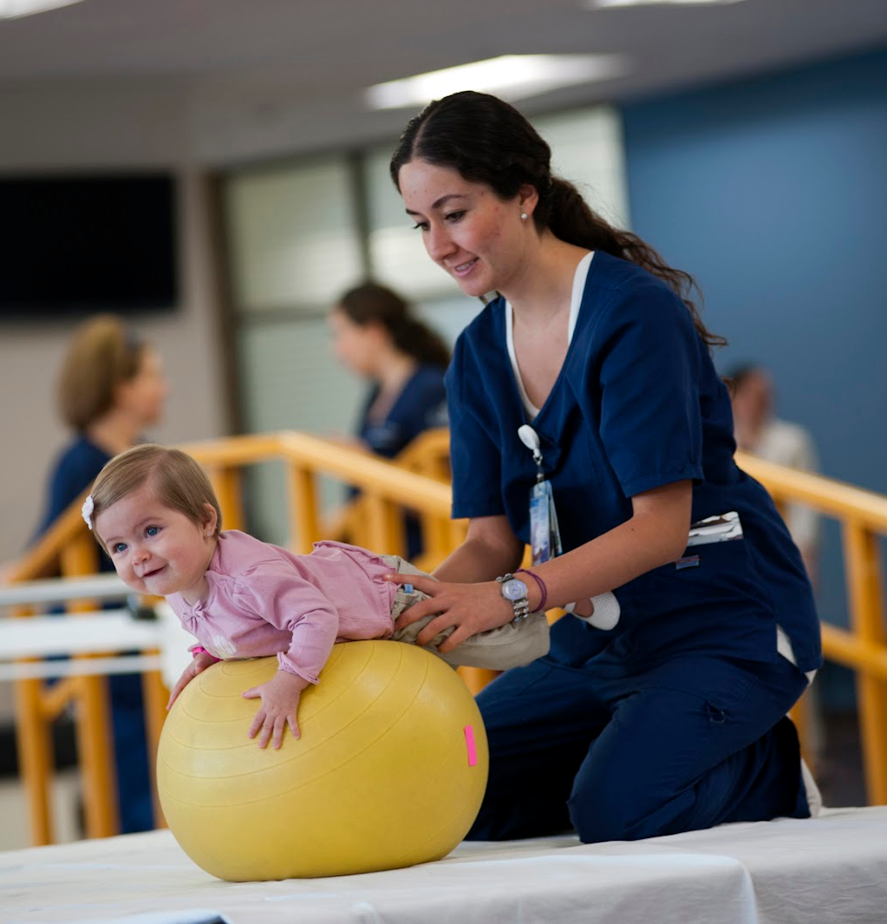
fisioterapia
MÉTODO DE BOBATH
Cooperación de los padres
MÉTODO DE VOJTA
Estimulación de reflejos complejos, propioceptivas
MÉTODO PETO
Educación conductiva, rehabilitación integral, adquirir independencia
MÉTODO DOMAN-DELACATO
Reorganizar el movimiento a partir de la imitación de anfibios y reptiles.

Slide 32
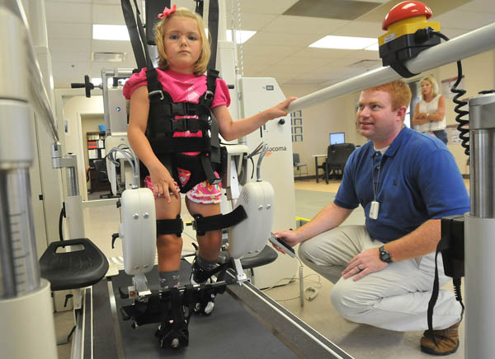
órtesis
SISTEMAS DE ADAPTACIÓN
Recursos para mantener una posición correcta.
Adaptaciones dinámicas para autonomía

Slide 33
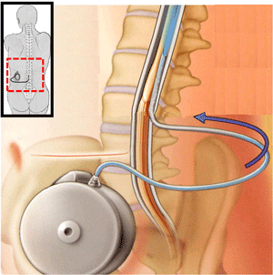
farmacoterapia
Unión neuromuscular y disminuye la liberación de acetilcolina
Paresia o parálisis (2-3u/kg)
BACLOFENO INTRATECAL
Fase de prueba: 25 ó 50 mcg por 1 min, aumentar en 25 mcg/día hasta observar respuesta que dure 4-8 h.
Mejorar la marcha o de dolor en espasmos musculares
BACLOFENO ORAL
5 mg/8 h aumentar cada 3 días en 5 mg/toma hasta dosis óptima: 30-75 mg/día.
Niños 1-2 años: dosis recomendada: 10-20 mg/día y niños de 3-10 años: 30-60 mg/día, en 4 tomas.
Fase de determinación de dosis: doble de dosis que resultó eficaz en la fase de prueba administrada en 24 h.
TOXINA BOTULINICA

Slide 34
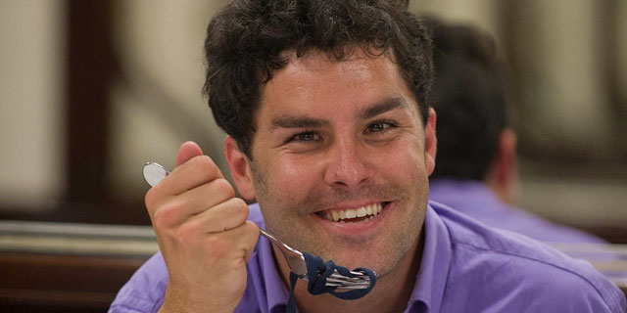
PRONÓSTICO
Si persisten los reflejos arcaicos hasta los 18 meses de edad la probabilidad de independencia de la marcha es poco probable
En los niños con movilidad espontanea ausente y que requieran alimentación por SNG es inferior a los 5 años
En la actualidad más del 90% sobreviven hasta la edad adulta

Slide 35

prevención
La reducción de la exposición a virus y otras infecciones
El reconocimiento y tratamiento oportuno de la infección bacteriana de las vías reproductivas y urinarias
Evitar la exposición innecesaria a los rayos X, drogas, alcohol, cigarrillos y medicamentos
El control de los problemas de salud de la madre como la diabetes, la anemia y la hipertensión
Nutrición materna óptima incluso vitaminas maternas
Garantizar la evaluación óptima para las mujeres que han tenido abortos involuntarios o bebés prematuros previos.
La detección temprano y el tratamiento de parto prematuro.

Slide 37
administraciÓn de una dosis inicial de
6 g iv en bolo, que se debe pasar en 20 o 30 min, seguido de una infusiÓn de mantenimiento de 2 g/h hasta el parto o hasta que hayan transcurrido 12 h
El tratamiento prenatal con sulfato de magnesio en mujeres con riesgo de parto prematuro redujo significativamente el riesgo de parálisis cerebral en el recién nacido (RR 0,68; IC del 95%, 0,54 a 0,87; 5 ensayos, 6.145 neonatos)
Se observó en el grupo tratado con sulfato de magnesio prenatal una reducción significativa en la tasa de disfunción motora gruesa sustancial (RR 0,61; IC del 95%, 0,44 a 0,85; 4 ensayos, 5.980 neonatos).
No se detectaron efectos estadísticamente significativos sobre la mortalidad pediátrica del tratamiento prenatal con sulfato de magnesio (RR 1,04; IC del 95%, 0,92 a 1,17; 5 ensayos, 6.145 neonatos).
Tampoco se observaron efectos del tratamiento prenatal con sulfato de magnesio en otras deficiencias o discapacidades neurológicas en los primeros años de vida.
Hubo aumento de tasas de efectos secundarios maternos menores en los grupos con sulfato de magnesio pero no hubo efectos significativos sobre las complicaciones maternas graves.

Slide 38
“Estos niños no pueden ser curados, pero pueden ser ayudados estableciendo objetivos terapéuticos realistas y específicos. Esta ayuda sería más efectiva cuando todos los que proporcionan cuidado y tratamiento tengan el interés y el potencial de cada niño en sus corazones y en sus mentes”.
Dr. Niels Low

Slide 39
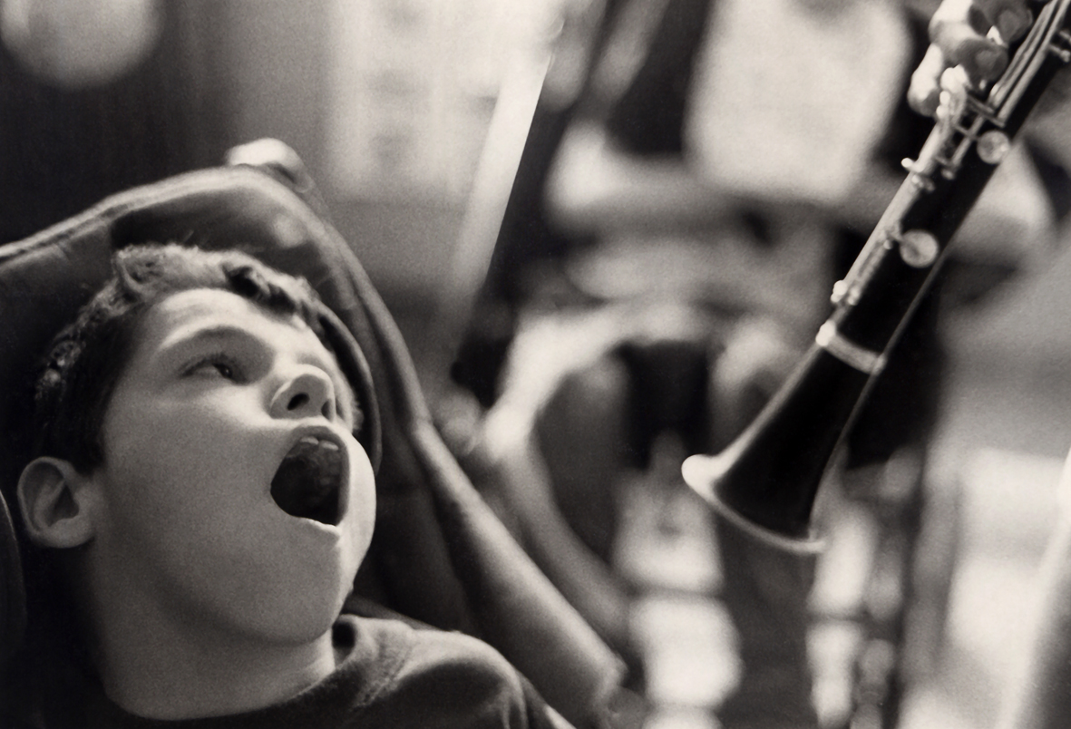
GRACIAS

